Slide 1
智能科研方法
AI for Research: Methods and Practice
主讲： 金耀辉 教授
2026.9.
Notes:
P01 智能科研方法
本轮本地审阅预览，2026-10-21；教师与现场确认单列。
讲述：本页为按需参考。对应现行讲义 §导读与学习目标；原有证据范围保留。结合本课讲义核对该页范围；本页按需参考。
学生动作：依据本页方法检查本人项目；按需参考。
讲义映射：handout.md §导读与学习目标
[Sources]
本课 handout.md、judgment-task.md；../../course/judgment-path.md。
---
[/Sources]

Slide 2
课程资源
课程主页：https://jinyh.github.io/ai4research/
代码链接：https://github.com/jinyh/ai4research
Notes:
P02 课程资源
本轮本地审阅预览，2026-10-21；教师与现场确认单列。
讲述：本页为按需参考。对应现行讲义 §八；原有证据范围保留。课程主页与代码仓库入口，按需展示。
学生动作：打开课程入口。
讲义映射：handout.md §八
[Sources]
课程内部入口。
本课 handout.md、judgment-task.md；../../course/judgment-path.md。
---
[/Sources]

Slide 3
第1讲
AI 辅助科研导论
Notes:
P03 AI 辅助科研导论
本轮本地审阅预览，2026-10-21；教师与现场确认单列。
讲述：本页为按需参考。对应现行讲义 §导读与学习目标；原有证据范围保留。结合本课讲义核对该页范围；本页按需参考。
学生动作：依据本页方法检查本人项目；按需参考。
讲义映射：handout.md §导读与学习目标
[Sources]
本课 handout.md、judgment-task.md；../../course/judgment-path.md。
---
[/Sources]

Slide 4
教师示例与本人研究
教师以 MI 展示研究方法
GPT-2 是被研究对象；Agent 协助研究
学生持续维护自己的一个个人项目
先独立判断，再将方法用于本人问题
4
Notes:
P04 教师示例与本人研究
本轮本地审阅预览，2026-10-21；教师与现场确认单列。
讲述：MI是用内部计算解释行为的研究方向。共同题用于方法诊断，个人题可为ML、系统或文献理论。记录已有AI用法，后续基线不故意减弱。
学生动作：写下本人问题与真实已有AI用法。
讲义映射：handout.md §导读与学习目标
[Sources]
课程教学设计；本课judgment-task.md；classroom-pack.md
[/Sources]

Slide 5
AI 可以参与哪些科研动作
文献检索
实验迭代
扩展关键词、生成检索式
生成配置、汇总运行结果
论文阅读
结果分析
解释术语、提取方法与结果
整理表格、发现异常
问题形成
论文写作
提出候选问题与反例
组织结构、检查一致性
代码与调试
审稿模拟
生成脚本、定位错误
依据评价标准提出检查意见
今天先看一个论文阅读中的问题。
4
Notes:
P05 AI 可以参与哪些科研动作
本轮本地审阅预览，2026-10-21；教师与现场确认单列。
讲述：本页为按需参考。对应现行讲义 §三；原有证据范围保留。结合本课讲义核对该页范围；本页按需参考。
学生动作：依据本页方法检查本人项目；按需参考。
讲义映射：handout.md §三
[Sources]
本课 handout.md、judgment-task.md；../../course/judgment-path.md。
---
[/Sources]

Slide 6
IOI：模型在补谁的名字
课程自拟输入｜教师已有运行
store-01 John and Mary … John gave a bag to …
store-02 Mary and John … Mary gave a bag to …
预期：Mary／John；实际两名字偏好差：+2.904404／+2.144226
两个输入同属 store 句式，证据范围在哪里？
arXiv:2211.00593v1；教师开发观察，2026-10-20
6
Notes:
P06 IOI：模型在补谁的名字
本轮本地审阅预览，2026-10-21；教师与现场确认单列。
讲述：完整句在讲义及资产节选。logit差为原句间接宾语减主语，正值只表示这两个候选间的偏好，不是所有词的准确率。此页不揭示后续建议取舍或替代解释答案。
学生动作：核对两条输入人物角色、记录ID和数值；写出目前能问什么。
讲义映射：handout.md §一
[Sources]
https://arxiv.org/html/2211.00593v1 §2；assets/ioi-intro/observations.json；教师实际运行节选，课程构造输入，2026-10-20。
[/Sources]

Slide 7
比较两项问题收敛建议
教学构造建议｜共同诊断只读保存记录
A｜姓名、角色变化下，名字偏好是否一致？
B｜内部某个计算环节是否影响名字偏好？
引用一条输入与数值：选哪项或怎样修订？
说明范围取舍、缺失证据及下一项检查
arXiv:2211.00593v1；教师开发观察，2026-10-20
7
Notes:
P07 比较两项问题收敛建议
本轮本地审阅预览，2026-10-21；教师与现场确认单列。
讲述：先记录再讨论。可选择A、B或阶段关系，理由须联系输入与资源；校准内容在学生初判后用教师依据揭示。不可从clean值直接认定内部机制。
学生动作：独立写选择、记录位置、范围损失和下一项证据。
讲义映射：handout.md §二
[Sources]
https://arxiv.org/html/2211.00593v1 §2；assets/ioi-intro/observations.json；教师实际运行节选，课程构造输入，2026-10-20。 候选建议为教学构造。
[/Sources]

Slide 8
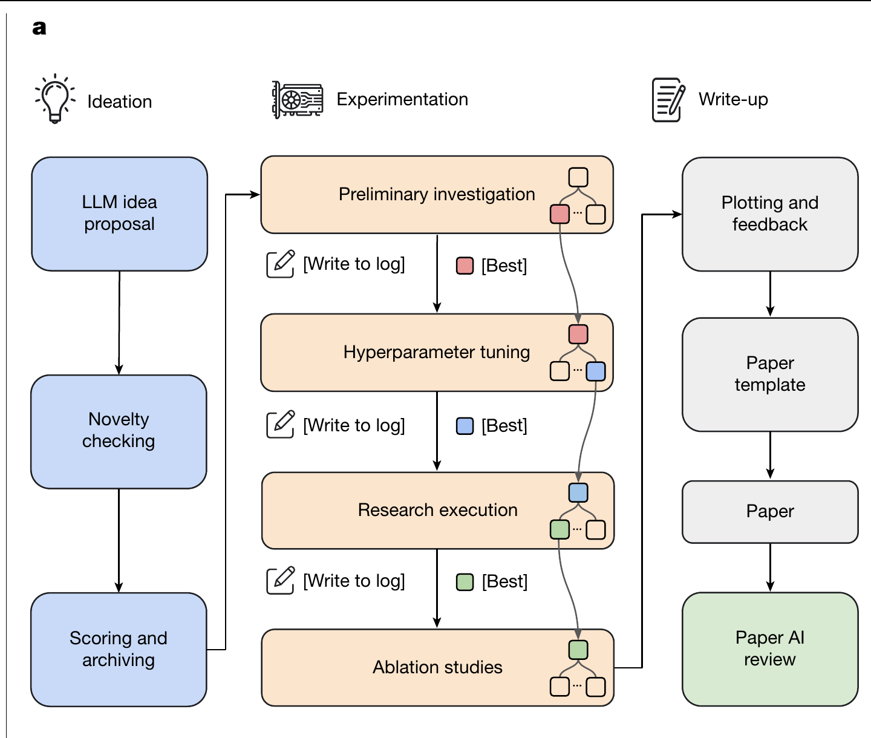
完整论文出现了，研究质量如何？
The AI Scientist
Lu et al. · Nature 651 (2026) · Figure 1a
1/3
超过 workshop
平均接收阈值
6.33
其中一篇的评审均分
0/3
团队内部复核：
达到主会标准的投稿
研究团队人工筛选三篇投稿
评审后按预设协议撤回
构思 / 实验 / 成文与评审
7
Notes:
P08 完整论文出现了，研究质量如何？
本轮本地审阅预览，2026-10-21；教师与现场确认单列。
讲述：本页为按需参考。对应现行讲义 §三；原有证据范围保留。结合本课讲义核对该页范围；本页按需参考。
学生动作：依据本页方法检查本人项目；按需参考。
讲义映射：handout.md §三
[Sources]
本课 handout.md、judgment-task.md；../../course/judgment-path.md。
---
[/Sources]

Slide 9
AI 科研的治理与生态争论
治理
Nature 社论 · 2026.03.25
机构、资助方与出版方需要
回应科研自动化带来的治理问题。
人的作用
Nature 社论 · 2026.05.19
问题框定、实验、指导与检查
仍需要研究者参与。
研究生态
Nature 观点 · 2026.06.22
激励原创探索，还是只奖励速度？
研究方向趋同值得警惕。
这些评论提出问题，实证研究提供检验。
8
Notes:
P09 AI 科研的治理与生态争论
本轮本地审阅预览，2026-10-21；教师与现场确认单列。
讲述：本页为按需参考。对应现行讲义 §三；原有证据范围保留。结合本课讲义核对该页范围；本页按需参考。
学生动作：依据本页方法检查本人项目；按需参考。
讲义映射：handout.md §三
[Sources]
本课 handout.md、judgment-task.md；../../course/judgment-path.md。
---
[/Sources]

Slide 10
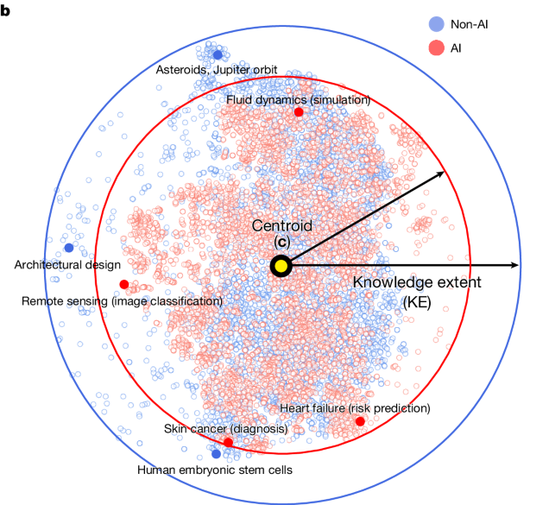
AI 科研：个人影响与集体探索
Hao et al. · Nature 649 (2026) · Figure 3b
个人产出与影响
3.02 倍
4.84 倍
研究者年均论文数
研究者被引量
相对未采用 AI 的研究者
集体探索范围
AI 论文在该知识空间中更集中
红：AI 论文 蓝：非 AI 论文
个人影响扩大，集体探索更集中
约 4,130 万篇论文，六个自然科学学科；观察性关联，非因果结论
9
Notes:
P10 AI 科研：个人影响与集体探索
本轮本地审阅预览，2026-10-21；教师与现场确认单列。
讲述：本页为按需参考。对应现行讲义 §三；原有证据范围保留。结合本课讲义核对该页范围；本页按需参考。
学生动作：依据本页方法检查本人项目；按需参考。
讲义映射：handout.md §三
[Sources]
本课 handout.md、judgment-task.md；../../course/judgment-path.md。
---
[/Sources]

Slide 11
AI 辅助科研中的研究者判断
问题
值得研究、新在哪里？范围与非例是什么？
证据
材料支持哪条主张，原文能否核对？
假设与实验
假设符合约束、可以推翻吗？
基线、数据、指标和对照公平吗？
结果
观察足以支持结论及其适用范围吗？
执行责任
是否越权、泄露数据或改变评价标准？
失败是否保留，AI 参与是否如实披露？
AI 可以提供建议；研究者作出取舍并解释理由。
10
Notes:
P11 AI 辅助科研中的研究者判断
本轮本地审阅预览，2026-10-21；教师与现场确认单列。
讲述：本页为按需参考。对应现行讲义 §三；原有证据范围保留。结合本课讲义核对该页范围；本页按需参考。
学生动作：依据本页方法检查本人项目；按需参考。
讲义映射：handout.md §三
[Sources]
本课 handout.md、judgment-task.md；../../course/judgment-path.md。
---
[/Sources]

Slide 12
期末个人项目的四类工件
围绕同一个研究问题，保存四类证据
问题与证据
为什么值得做，依据在哪里？
判断与实验
什么结果会改变当前判断？
工作流与评价
Agent 如何执行，怎样评价？
论证与披露
结论如何追溯，哪些责任由人承担？
11
Notes:
P12 期末个人项目的四类工件
本轮本地审阅预览，2026-10-21；教师与现场确认单列。
讲述：课程按个人项目及四个研究门评价，详见现行handout.md §五。既有两层反馈图只说明教师反馈与自愿讨论，不设固定配对、签名或小组提交。
学生动作：依据本页方法检查本人项目；按需参考。
讲义映射：handout.md §五
[Sources]
本课 handout.md、judgment-task.md；../../course/judgment-path.md。
---
[/Sources]

Slide 13
个人项目与反馈关系
本人维护一个研究项目，独立说明决定
教师与助教
提供研究方法和个别反馈
同学之间
自愿讨论、交换意见
评分依据个人实际工件与研究判断
13
Notes:
P13 个人项目与反馈关系
本轮本地审阅预览，2026-10-21；教师与现场确认单列。
讲述：保留教师反馈与同学讨论关系，移除固定配对、固定组及人数要求；无组签名条件。
学生动作：说明一项自己需要的反馈。
讲义映射：handout.md §五
[Sources]
course/syllabus.md；course/assessment.md；课程教学设计。
[/Sources]

Slide 14
评分看什么，怎样算达标？
个人项目与 Agent Workflow 的评分构成
评分维度与权重
评分证据
问题与来源
协议与结果
工作流评价
论证与披露
四级表现锚点
卓越 / 达标 / 待改 / 不达标
13
Notes:
P14 评分看什么，怎样算达标？
本轮本地审阅预览，2026-10-21；教师与现场确认单列。
讲述：课程按个人项目及四个研究门评价，详见现行handout.md §五。既有两层反馈图只说明教师反馈与自愿讨论，不设固定配对、签名或小组提交。
学生动作：依据本页方法检查本人项目；按需参考。
讲义映射：handout.md §五
[Sources]
本课 handout.md、judgment-task.md；../../course/judgment-path.md。
---
[/Sources]

Slide 15
研究任务、执行环境与模型后端
研究任务与边界
问题、输入材料、可执行动作、停止条件
执行环境
主平台：Pi Agent
备选：OpenCode 等
模型后端
DeepSeek / Qwen / 其他合规模型
今天从公开或课堂构造材料开始。
14
Notes:
P15 研究任务、执行环境与模型后端
本轮本地审阅预览，2026-10-21；教师与现场确认单列。
讲述：本页为按需参考。对应现行讲义 §六；原有证据范围保留。结合本课讲义核对该页范围；本页按需参考。
学生动作：依据本页方法检查本人项目；按需参考。
讲义映射：handout.md §六
[Sources]
本课 handout.md、judgment-task.md；../../course/judgment-path.md。
---
[/Sources]

Slide 16
观察、解释与研究动作
已有观察
两条 clean 名字偏好为正
候选解释
依据角色，还是输入顺序？
研究动作
取得能区分解释的下一项证据
记录决定及范围，再安排实际验证
arXiv:2211.00593v1；教师开发观察，2026-10-20
16
Notes:
P16 观察、解释与研究动作
本轮本地审阅预览，2026-10-21；教师与现场确认单列。
讲述：本页只在共同判断与讨论之后按需展示。两条输入中间接宾语都为第二个首现名字，因此角色与取第二个名字尚不可区分。不要把该规律当模型已经采用的机制。
学生动作：对照自己的初判，说明新观察怎样改变或加强选择。
讲义映射：handout.md §四
[Sources]
https://arxiv.org/html/2211.00593v1 §2；assets/ioi-intro/observations.json；教师实际运行节选，课程构造输入，2026-10-20。
[/Sources]

Slide 17
八阶段定位图
问题定义 → 第一性原理分析 → 机制假设 → 外部输入摄取
证据整理 → 研究判断 → 原型验证 → 回写与表达
当前实际动作：问题收敛及记录
新证据出现时，回到需要修改的阶段
17
Notes:
P17 八阶段定位图
本轮本地审阅预览，2026-10-21；教师与现场确认单列。
讲述：全链路是导航，不要求首课完成八阶段工件。L1只实际完成问题定义的一次修订或保留决定。
学生动作：标出本人当前动作与一项不确定性。
讲义映射：handout.md §四
[Sources]
课程教学设计；本课judgment-task.md；classroom-pack.md
[/Sources]

Slide 18
阶段 1–2：问题与检验前提
问题
给定输入中的名字偏好，还是内部原因？
前提
人物角色、候选名字、比较条件须明确
工件
问题范围＋必要条件清单
拟做的实验先保持计划身份
arXiv:2211.00593v1；教师开发观察，2026-10-20
18
Notes:
P18 阶段 1–2：问题与检验前提
本轮本地审阅预览，2026-10-21；教师与现场确认单列。
讲述：从同一IOI对象说明问题与必要条件。可观察的行为、评价定义是检验前提，不能证明某种机制。
学生动作：在本人问题中区分对象与检验前提。
讲义映射：handout.md §四
[Sources]
https://arxiv.org/html/2211.00593v1 §2；assets/ioi-intro/observations.json；教师实际运行节选，课程构造输入，2026-10-20。
[/Sources]

Slide 19
阶段 3–4：假设与外部输入
假设
依据句中角色，或依据名字位置？
外部输入
IOI 原文的任务、方法和验证
来源记录
版本、位置、拟用主张与限定
观察到名字偏好，内部解释仍待检验
arXiv:2211.00593v1；教师开发观察，2026-10-20
19
Notes:
P19 阶段 3–4：假设与外部输入
本轮本地审阅预览，2026-10-21；教师与现场确认单列。
讲述：行为层假设要有可区分输入；内部机制候选还需指定组件和干预。检索文献与内部验证是不同动作。
学生动作：为本人问题写一个候选解释或待查前提。
讲义映射：handout.md §四
[Sources]
https://arxiv.org/html/2211.00593v1 §2；assets/ioi-intro/observations.json；教师实际运行节选，课程构造输入，2026-10-20。
[/Sources]

Slide 20
阶段 5–6：证据与行动判断
证据
两个 clean 观察来自同一句式
缺口
新输入与内部原因尚未获得支持
判断
下一步补行为检查，或先设计干预？
记录
依据、代价、停止与改变判断的条件
arXiv:2211.00593v1；教师开发观察，2026-10-20
20
Notes:
P20 阶段 5–6：证据与行动判断
本轮本地审阅预览，2026-10-21；教师与现场确认单列。
讲述：证据整理连接材料和主张；研究判断选择下一步，不预填实验结果。
学生动作：给本人的下一项动作写理由及缺口。
讲义映射：handout.md §四
[Sources]
https://arxiv.org/html/2211.00593v1 §2；assets/ioi-intro/observations.json；教师实际运行节选，课程构造输入，2026-10-20。
[/Sources]

Slide 21
阶段 7–8：执行与回写
原型验证
按确定规格实际运行、保留失败
回写表达
用实际结果更新问题与解释
本课已有
问题收敛与未决项
后续才有
新增行为或机制验证结果
21
Notes:
P21 阶段 7–8：执行与回写
本轮本地审阅预览，2026-10-21；教师与现场确认单列。
讲述：文件写回不等于科学效果验证；当前记录实际做到的问题变化，未来结果再改变假设和判断。
学生动作：标明本人哪些已执行、哪些仍是计划。
讲义映射：handout.md §四
[Sources]
课程教学设计；本课judgment-task.md；classroom-pack.md
[/Sources]

Slide 22
四个研究门与回退
第 6 课
第 9 课
第 13 课
第 16 课
问题门
判断门
验证门
论证门
值得做，且可完成
方案能改变判断
结果与工作流
经过评价
结论能够追溯
同一个人项目逐次推进
回到相关阶段补证据
未通过
21
Notes:
P22 四个研究门与回退
本轮本地审阅预览，2026-10-21；教师与现场确认单列。
讲述：本页为按需参考。对应现行讲义 §五；原有证据范围保留。结合本课讲义核对该页范围；本页按需参考。
学生动作：依据本页方法检查本人项目；按需参考。
讲义映射：handout.md §五
[Sources]
本课 handout.md、judgment-task.md；../../course/judgment-path.md。
---
[/Sources]

Slide 23
同一问题，下一步补什么
教学构造｜共同判断后的校准
两条正差值回答了什么？
新句式与内部计算，需要不同证据
下一项检查须对应一个会改变决定的缺口
arXiv:2211.00593v1；教师开发观察，2026-10-20
23
Notes:
P23 同一问题，下一步补什么
本轮本地审阅预览，2026-10-21；教师与现场确认单列。
讲述：教师在学生完成初判和讨论后结合judgment-teacher说明角色与顺序未区分。允许B作为查原文并设计规格，不能要求所有人选A。
学生动作：核对本人的选择是否有具体依据。
讲义映射：handout.md §二
[Sources]
https://arxiv.org/html/2211.00593v1 §2；assets/ioi-intro/observations.json；教师实际运行节选，课程构造输入，2026-10-20。
[/Sources]

Slide 24
一次建议怎样变成修改
当前问题
我想理解模型为什么补出某个人名
AI
提出两项范围收敛建议
人
说明采用、修订或保留的理由
应用批准文本，再核对实际变化
24
Notes:
P24 一次建议怎样变成修改
本轮本地审阅预览，2026-10-21；教师与现场确认单列。
讲述：这是教师沿MI继续的演示路线，展示前先完成共同题判断，不把它作为个人项目的标准答案。
学生动作：预测本次允许读取和修改的范围。
讲义映射：handout.md §六
[Sources]
课程教学设计；本课judgment-task.md；classroom-pack.md
[/Sources]

Slide 25
第一轮：只读获得建议
READ｜提供的 AGENTS.md 与当前问题
OUTPUT｜两项建议：范围、依据、损失、待查
WRITE｜无
NETWORK｜不作额外检索；模型传输另按授权
25
Notes:
P25 第一轮：只读获得建议
本轮本地审阅预览，2026-10-21；教师与现场确认单列。
讲述：只读提示仍要实际配置工具。未验证路径限制时由人提供公开文本，不开放无关目录。实际模型输出按实际内容审核。
学生动作：先保存自己的原有AI用法，再获取本人建议。
讲义映射：handout.md §六
[Sources]
course/pi-setup.md；构造任务契约。
[/Sources]

Slide 26
研究者如何处理建议
采纳
依据与范围相符
修订
保留有用分支，改正条件或成本
拒绝或保留原问题
写清理由与下一项证据
本次决定由实际材料支持
26
Notes:
P26 研究者如何处理建议
本轮本地审阅预览，2026-10-21；教师与现场确认单列。
讲述：在学生共同判断后展示教师处理。AI可协助分析；最终处理须能反查材料。没有变化或没有AI错误也可成立。
学生动作：说明本人决定，引用实际依据。
讲义映射：handout.md §六
[Sources]
课程教学设计；本课judgment-task.md；classroom-pack.md
[/Sources]

Slide 27
第二轮：应用批准的文本
只改 problem-definition.md 的当前问题段
限制未验证时：人应用文本，注明操作者
修改记录与使用日志由人核验后补充
保留原问题时，记录零内容变化及理由
27
Notes:
P27 第二轮：应用批准的文本
本轮本地审阅预览，2026-10-21；教师与现场确认单列。
讲述：写入只在明确批准范围内；不自动将权限扩大为全项目。此处写回问题，不执行效果实验。
学生动作：应用自己的决定并核对全部文件状态。
讲义映射：handout.md §六
[Sources]
课程教学设计；本课judgment-task.md；classroom-pack.md
[/Sources]

Slide 28
核对实际变化与记录
教学构造｜预期 diff，非实际执行
− 我想理解模型为什么补出某个人名。
+ 固定模型与输入下，指定干预怎样影响名字偏好？
现场核对实际 diff、记录与操作者
28
Notes:
P28 核对实际变化与记录
本轮本地审阅预览，2026-10-21；教师与现场确认单列。
讲述：屏显是为投影压缩的构造diff。完整问题见classroom-pack；实际模型输出不必相同。教师沿B查原文与制定对照，未完成干预测量。
学生动作：从实际变化反查批准文本和理由。
讲义映射：handout.md §六
[Sources]
课程教学设计；本课judgment-task.md；classroom-pack.md
[/Sources]

Slide 29
出现意外修改时怎样处理
停止本次写入，保留输入与差异
核对越界位置，只恢复本次意外变化
收窄任务或工具范围，再检查结果
日志记录真实操作者与失败处理
29
Notes:
P29 出现意外修改时怎样处理
本轮本地审阅预览，2026-10-21；教师与现场确认单列。
讲述：失败不要求预先制造，构造失败回放须标明身份；不得覆盖学生其他改动。
学生动作：写明异常时的停止点和恢复范围。
讲义映射：handout.md §六
[Sources]
课程教学设计；本课judgment-task.md；classroom-pack.md
[/Sources]

Slide 30
从本人方向确定一个小问题
ML
缩小任务、数据或比较条件
系统／软件
限定负载、接口或故障
文献／理论
限定命题、前提或材料范围
暂无选题
阅读卡遗漏问题，独立选择一处范围
30
Notes:
P30 从本人方向确定一个小问题
本轮本地审阅预览，2026-10-21；教师与现场确认单列。
讲述：三方向验证可不同。备用题是临时选择，不是全班必做工程题。
学生动作：写一句本人问题及当前不确定性。
讲义映射：handout.md §七
[Sources]
课程教学设计；本课judgment-task.md；classroom-pack.md
[/Sources]

Slide 31
本人实践：建议、决定与核验
用本人问题获取两项收敛建议
比较依据、范围、资源与一个可能反例
只应用批准的当前问题段，或记录保留理由
保存实际输入输出、决定、diff与未决项
31
Notes:
P31 本人实践：建议、决定与核验
本轮本地审阅预览，2026-10-21；教师与现场确认单列。
讲述：两段个人实践各15分钟，中点处理共性卡点。本人项目不从教师A/B直接选题；无题者可用阅读卡备用，须自己定范围。
学生动作：完成本人实际交互及相称核对。
讲义映射：handout.md §七
[Sources]
课程教学设计；本课judgment-task.md；classroom-pack.md
[/Sources]

Slide 32
记录一次真实 AI 参与
已有用法
真实基线，不故意减弱
本次交互
模型、输入、输出与来源
本人决定
采用、修订、拒绝或保留
检查
实际变化、操作者与未决项
32
Notes:
P32 记录一次真实 AI 参与
本轮本地审阅预览，2026-10-21；教师与现场确认单列。
讲述：沿用starter-template日志字段，不新增独立表单；模型不可用如实写人工路径、实际AI动作待补。
学生动作：给自己的交互补完整记录。
讲义映射：handout.md §七
[Sources]
课程教学设计；本课judgment-task.md；classroom-pack.md
[/Sources]

Slide 33
个人反查一项决定
从当前问题反查实际建议与材料
核对范围有没有被悄悄改变
依据不足：补查、修订或说明暂缓
讨论可自愿，最终理由由本人解释
33
Notes:
P33 个人反查一项决定
本轮本地审阅预览，2026-10-21；教师与现场确认单列。
讲述：不要求固定配对、同伴签名或一致答案。允许零修改并有保留理由。
学生动作：选择一处变化或保留，反查实际依据。
讲义映射：handout.md §七
[Sources]
课程教学设计；本课judgment-task.md；classroom-pack.md
[/Sources]

Slide 34
本讲知识点总结
研究问题由具体对象、范围与比较构成
AI建议需要对应证据、资源和未决条件
八阶段帮助定位动作与回退
实际交互留下决定、变化与核验记录
34
Notes:
P34 本讲知识点总结
本轮本地审阅预览，2026-10-21；教师与现场确认单列。
讲述：回收已讲知识，不新增行政任务。
学生动作：用本人刚才动作定位八阶段。
讲义映射：handout.md §四
[Sources]
课程教学设计；本课judgment-task.md；classroom-pack.md
[/Sources]

Slide 35
离场前核对本人的完成证据
问题版本与真实已有 AI 用法
一次实际建议＋本人理由与证据
实际 diff 或保留原问题的理由
使用记录＋一项当前未决问题
35
Notes:
P35 离场前核对本人的完成证据
本轮本地审阅预览，2026-10-21；教师与现场确认单列。
讲述：缺实际调用者登记待补，纸面diff标预期非实际；不把构造回放当完成运行。
学生动作：逐项定位自己保存的记录。
讲义映射：handout.md §七
[Sources]
课程教学设计；本课judgment-task.md；classroom-pack.md
[/Sources]

Slide 36
带着本次动作进入 L2
问题当前版本、AI输入输出与本人决定
实际读取、写入、操作者与diff／保留理由
下一项拟开展动作
L2：选择必要上下文，设定并检查边界
36
Notes:
P36 带着本次动作进入 L2
本轮本地审阅预览，2026-10-21；教师与现场确认单列。
讲述：课外最多60分钟，阅读15、准备10、补全35，包含安装排障；教师材料内保留计时。
学生动作：打开下一课将检查的本人记录。
讲义映射：handout.md §八
[Sources]
课程教学设计；本课judgment-task.md；classroom-pack.md
[/Sources]

